Slide 1
机器学习-期中作业
智能工程学院
王军波

Slide 2
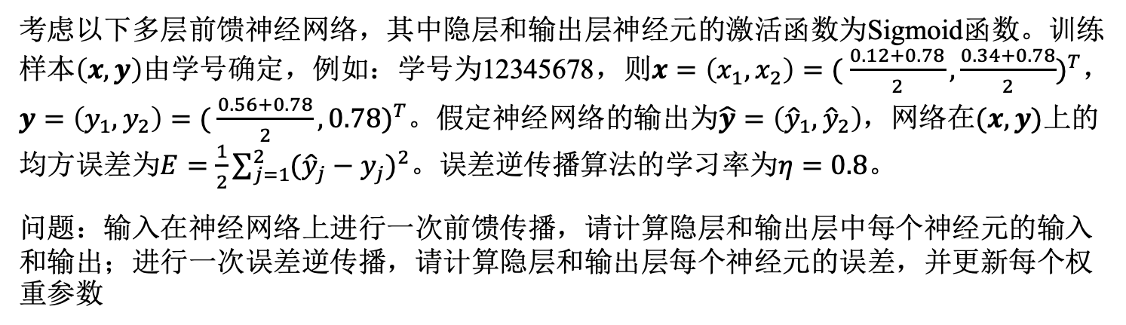
第1题
考虑以下多层前馈神经网络，其中隐层和输出层神经元的激活函数为Sigmoid函数。训练样本$\left(x,y\right)$由学号确定，例如：学号为12345678，则$x=\left(x_{1},x_{2}\right)={( \frac{0.12+0.78}{2}, \frac{0.34+0.78}{2})}^{T}$，$y=\left(y_{1},y_{2}\right)={( \frac{0.56+0.78}{2}, 0.78)}^{T}$。假定神经网络的输出为$\hat{y}=\left({\hat{y}}_{1},{\hat{y}}_{2}\right)$，网络在$(x,y)$上的均方误差为$E=\frac{1}{2}\sum_{j=1}^{2}{{({\hat{y}}_{j}−y_{j})}^{2}}$。误差逆传播算法的学习率为$η=0.8$。
问题：输入在神经网络上进行一次前馈传播，请计算隐层和输出层中每个神经元的输入和输出；进行一次误差逆传播，请计算隐层和输出层每个神经元的误差，并更新每个权重参数
C
0.9
F
0.1
0.2
0.4
A
0.8
0.7
M
0.3
0.4
0.6
D
0.3
G
0.5
0.6
0.7
0.6
B
N
0.2
0.3
0.1
0.8
0.8
0.5
E
H
0.5

Slide 3
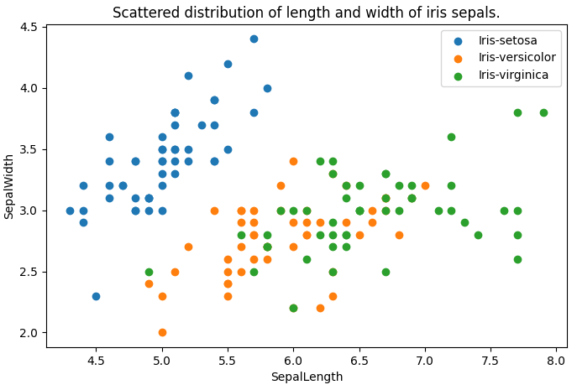
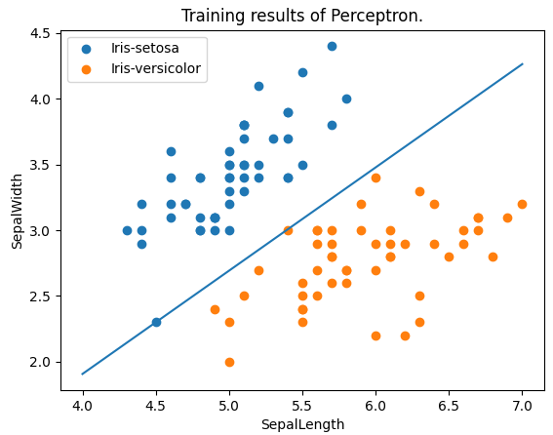
第2题:感知机二分类
任务目标：使用感知机对鸢尾花数据集进行二分类。
数据集：Iris为鸢尾花数据集，常用于分类任务，见Iris.csv数据集。该数据集中包含150个样本，数据集前四列为每样本四个特征（SepalLength、SepalWidth、PetalLength、PetalWidth）的数值，第五列表示对应的鸢尾花种类。
图(a)为150个数据的前两个特征的散点分布图，可以观察到品种‘Iris-setosa’与‘Iris-versicolor’之间是线性可分的；图(b)为对以上两个品种共100条数据利用感知机模型进行二分类效果图。
(a)数据集散点分布图
(b)二分类效果图

Slide 4
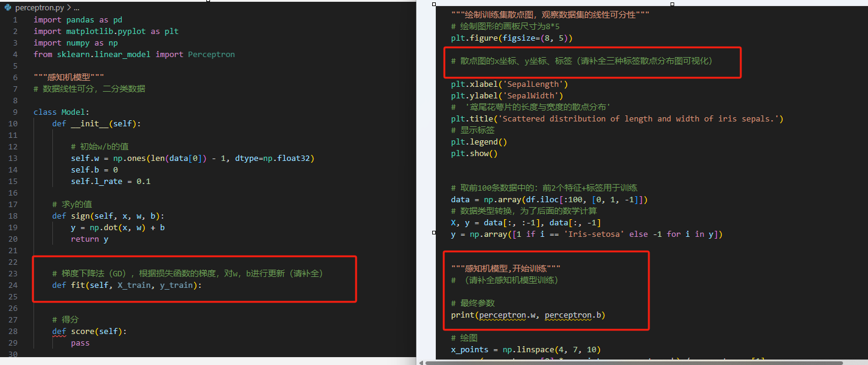
补全感知机代码

Slide 5
第3题: BPNet分类
任务目标：使用BPNet对鸢尾花数据集进行分类。
数据集：Iris为鸢尾花数据集，常用于分类任务，见iris.csv数据集。该数据集中包含150个样本，数据集前四列为每样本四个特征（花萼长度、花萼宽度、花瓣长度、花瓣宽度）的数值，第五列-第七列表示对应的鸢尾花种类标签（如1 0 0表示该样本属于第一类）。
代码解释：
这段代码通过将数据集中的特征作为输入，将样本的类别作为标签，来学习特征与类别之间的关系。训练后，模型可以根据输入的特征向量预测样本所属的鸢尾花类别。它使用了反向传播算法（Backpropagation）来训练网络。主要包含以下步骤：
1.初始化参数（initialize）：随机初始化神经网络的参数，包括权重和偏置项；
2.前向传播（forward）：通过前向传播计算模型的预测输出。代码中使用了tanh作为隐藏层的激活函数，sigmoid作为输出层的激活函数；
3.计算代价函数（compute_cost）：计算预测值与实际值之间的代价，采用交叉熵作为代价函数；
4.反向传播（backward）：根据代价函数计算梯度，用于更新参数；
5.更新参数（update）：使用梯度下降法更新参数；
6.建立神经网络模型（nn_model）：构建完整的神经网络模型，并通过多次迭代进行训练，不断优化参数。
输出的参数代表了训练过程中学习到的权重和偏置值，以使模型能够更好地拟合训练数据。

Slide 6
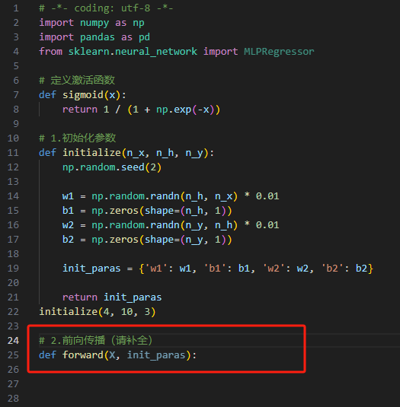
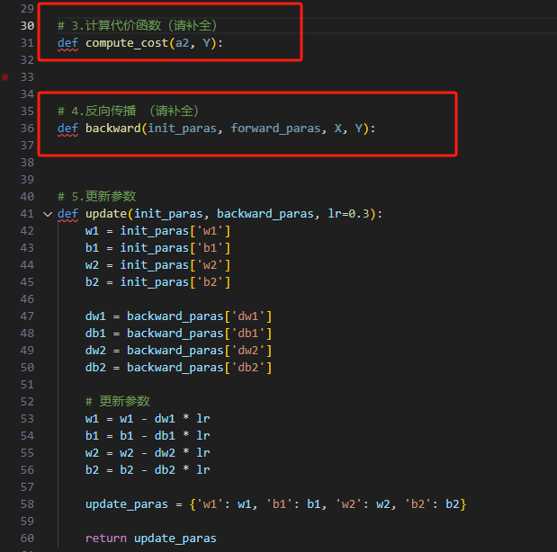
补全BPNet代码

Slide 7
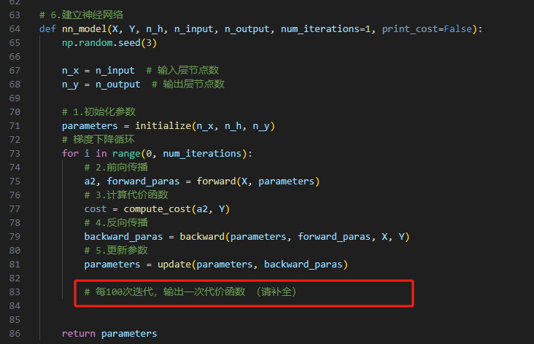
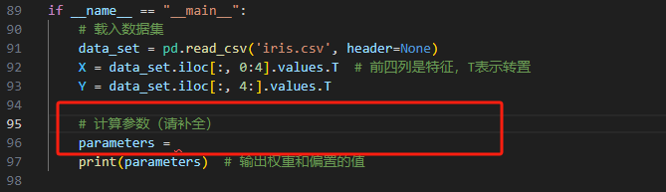
补全BPNet代码
作业提交时间为：4月28日，星期天 晚

Slide 8
Thanks 工学园 1-202 wangjb33@mail.sysu.edu.cn

